Slide 1

自由重量力量训练和器械训练技术
体能训练座谈会要点

Slide 2
NSCA 认证委员会
国家体能协会认证机构
www.nsca-cc.org

Slide 3
监护原则
力量训练
- 在不需要监护时教授如何避免失控的杠铃的指导原则和方针
抓握杠杆
在举重台站立（可以向前、向后移动，不要左右移动）

Slide 4
监护原则
为了保证运动员安全，此类练习最好在合适的架子内进行，架子的横杆高度要适中
监护者的职责是辅助运动员
使用力量架或者蹲架

Slide 5
监护原则
杠铃或者哑铃在脸或者头上部运动
- 哑铃监护技术
监护尽可能接近运动员
监护运动员的腕部，而不是肘部

Slide 6
监护原则
杠铃或者哑铃在脸或者头上部运动
- 包括坐姿、站姿和仰卧位
- 举例：
- 杠铃训练监控技术
肩上推举
卧推
哑铃扩胸
仰卧三头肌伸展
采用变换式握法握住杠铃
建立固定的支持点或者平面

Slide 7
监护原则
将杠杆放置在背后或者架在肩的前方
- 举例
后深蹲
弓步
上步
前深蹲

Slide 8
监护原则
力量训练
-典型不需要监护
- 举例
-移动举重台和缓冲垫
高翻
悬垂翻
借力推
挺举
抓举

Slide 9
举重带的使用建议
两种情况
-由地面提拉、结构性训练引起的由躯干负重、下背部压力增加时使用
-符合接近最大力量或者接近最大力量时（不含热身和训练起始）使用
前蹲/后蹲
站立肩上推举
硬拉
力量训练

Slide 10
举重带的使用建议
注意
-可能会减少脊柱稳定性和腹部肌肉的锻炼机会
-可能会养成在其他、没有必要用的练习（如负重引体向上、杠铃卧推、二头弯举、腿伸展、腿弯举）中使用的习惯

Slide 11
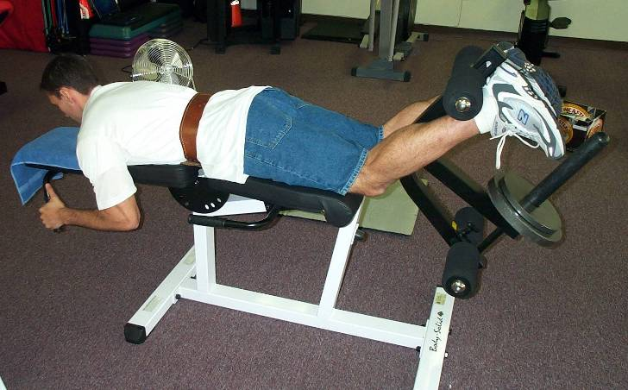
举重带的错误使用

Slide 12
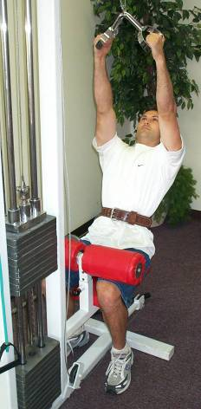
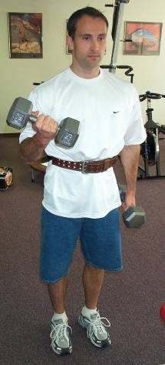
举重带的错误使用

Slide 13
呼吸因素
总的指导原则
- 正常呼吸
- 在应激较小的训练时相要吸气（离心收缩阶段）
- 训练中“粘点”时相要呼气 （向心收缩阶段）

Slide 14
呼吸因素
总的高水平（训练有素、经验丰富）运动员指导原则
- 在一个重复动作的起始前吸气，在向心收缩阶段的粘点时相前摒住呼吸，粘点时相后立即呼气
- 在离心训练时相直至开始向心训练时相前吸气，然后摒住呼吸，直至粘点过后立即呼气

Slide 15
呼吸因素
瓦尔萨瓦战术
- 定义
- 优点
呼气时关闭喉咙（声门）用力呼气
增加躯干的稳定性来支撑脊柱
减少椎间盘的挤压力
有助于达到“平背”等技术要求

Slide 16
呼吸因素
瓦尔萨瓦战术
- 定义
- 优点
呼气时关闭喉咙（声门）用力呼气
增加躯干的稳定性来支撑脊柱
减少椎间盘的挤压力
有助于达到“平背”等技术要求

Slide 17
呼吸因素
瓦尔萨瓦战术
- 时间：瞬间（最多1-2秒；不能憋气5秒）
- 注意事项/副作用
呼气时关闭喉咙（声门）用力呼气
血压可以达到安静时的3倍
眼前发黑
疲劳
血管破裂
眩晕

Slide 18
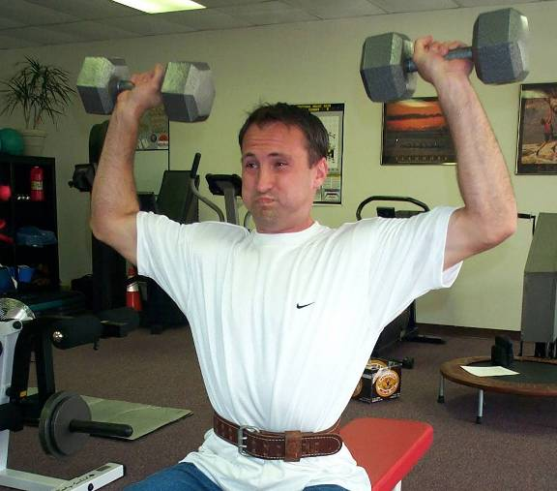
瓦尔萨瓦枝术

Slide 19
呼吸因素
专业体能教练指导原则
教授恰当的训练技术
确定运动员的训练状态
评估实施训练的类型
提供适宜的呼吸指导

Slide 20
训练技术
卧推
平凳哑铃扩胸
仰卧三头肌伸展
俯身划船
负重引体向上
后深蹲
前深蹲
腿部卧推/臀部推橇
弓步
借力推
高翻
抓举

Slide 21
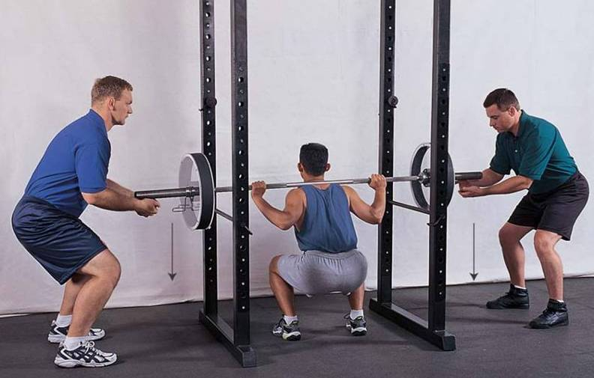
监护：后深蹲

Slide 22
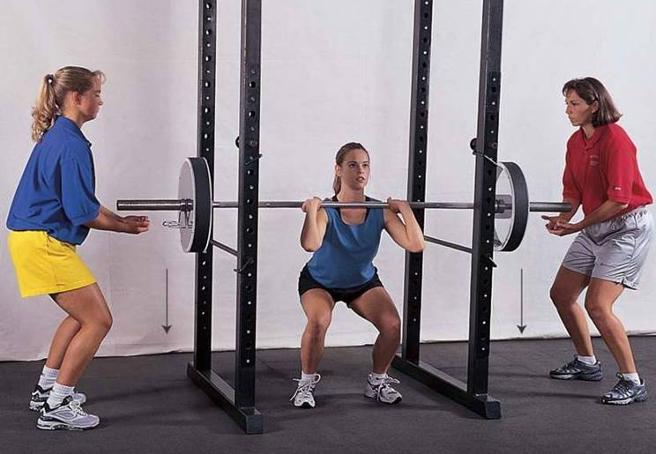
监护：前深蹲

Slide 23
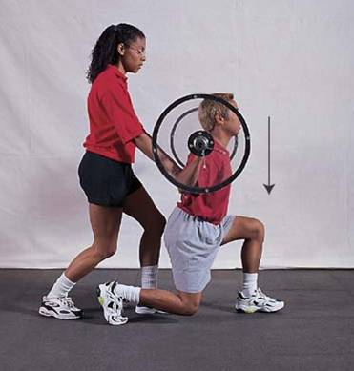
监护：弓步

Slide 24
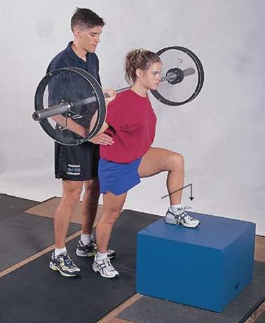
监护：上步

Slide 25
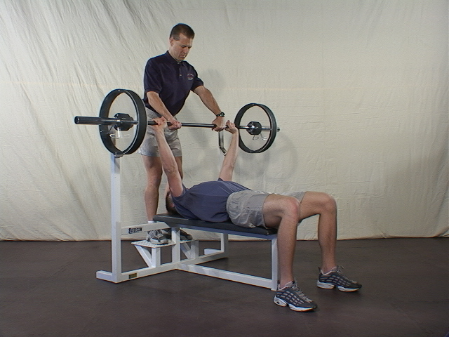
监护：卧推

Slide 26
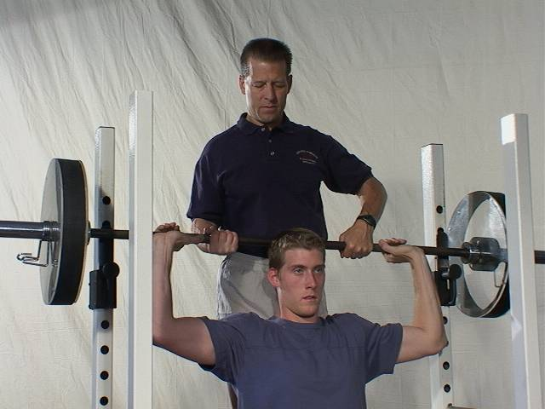
监护：肩上推举

Slide 27
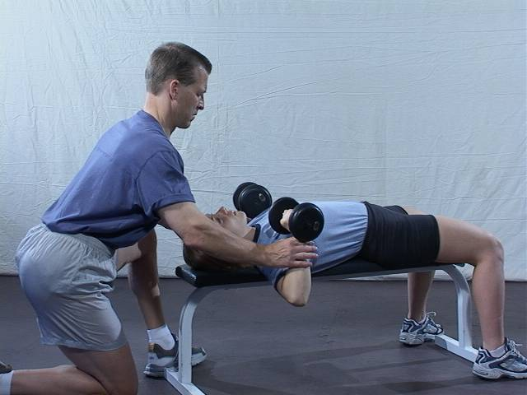
监护：哑铃卧推

Slide 28
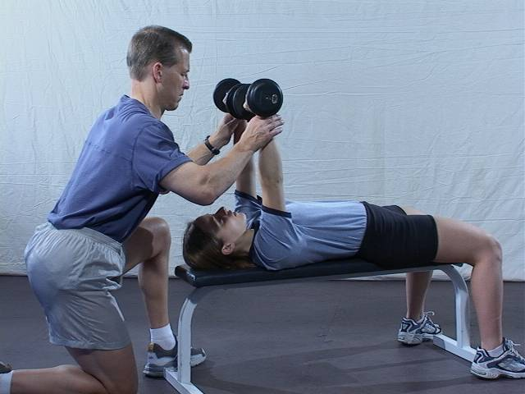
监护：哑铃卧推

Slide 29
仰卧训练
保持五点接触身体姿势
- 头
- 肩部/上背部
- 臀部
- 右脚
- 左脚

Slide 30
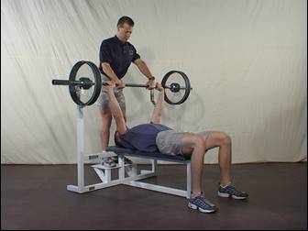
仰卧训练：卧推

Slide 31
站位训练
脚的位置
-两脚距离略宽于髋
- 全脚掌着地

Slide 32
高翻
训练类型
参与肌肉群（原动肌）
肌肉运动
抓握杠杆

Slide 33
高翻
起始姿势
第一次提拉
过渡
第二次提拉
抓杠
向下运动时相
呼吸指导原则

Slide 34
生物力学特点
能量来源
-根据训练的特点，基础力量（不同于外部表现）也不同
- 依据五大准则
选择/优化训练计划的原则
-学习或者训练效果 vs. 技术模拟之间的转化

Slide 35
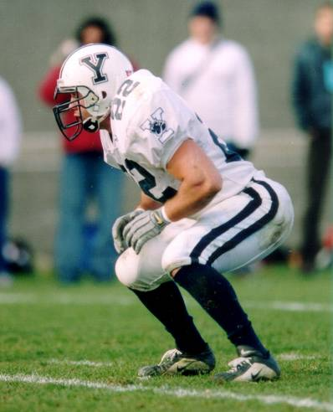
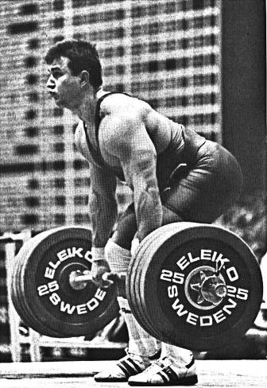
运动员常用姿势

Slide 36
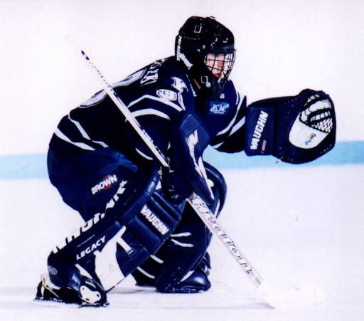
运动员常用姿势

Slide 37
抓举
训练方式
锻炼肌肉 (原动肌)
肌肉动作

Slide 38
抓举
起始姿势
第一次提拉
过渡
第二次提拉
抓杠
向下运动时相

Slide 39
后深蹲
注意：本练习需要监护者，但为了看清练习技术，图中没有显示监护者
训练方式
锻炼肌肉 (原动肌)
肌肉动作

Slide 40
后深蹲
起始姿势
- 高杠
  - 低杠
向下运动时相
底部姿势 （深度）
向上运动时相
低杠深蹲和高杠深蹲之间的差异

Slide 41
腿部卧推/臀部推橇
训练方式
锻炼肌肉 (原动肌)
肌肉动作

Slide 42
腿部卧推/臀部推橇
起始姿势
  - 深蹲样脚部姿势
- 贴近、平行脚部姿势
下移平台
向下运动时相
底部姿势（深度）
向上运动时相
将平台放回支架

Slide 43
弓步
注意：本练习需要监护者，但为了看清练习技术，图中没有显示监护者
训练方式
锻炼肌肉 (原动肌)
肌肉动作

Slide 44
弓步
起始姿势
向前运动时相
最低点姿势
向后运动时相

Slide 45
前深蹲
注意：本练习需要监护者，但为了看清练习技术，图中没有显示监护者
训练方式
锻炼肌肉 (原动肌)
肌肉动作

Slide 46
前深蹲
起始姿势
  - 平行手臂握法
  - 交叉手臂握法
向下运动时相
底部姿势 （深度）
向上运动时相
前深蹲和后深蹲之间的差异

Slide 47
上步
注意：本练习需要监护者，但为了看清练习技术，图中没有显示监护者
训练方式
锻炼肌肉 (原动肌)
肌肉动作

Slide 48
上步
向上运动时相
向下运动时
动作细节描述

Slide 49
卧推
训练方式
锻炼肌肉 (原动肌)
肌肉动作

Slide 50
卧推
取下杠铃
起始姿势 (监护者和运动员)
向下运动时相（监护者和运动员）
最低点姿势
向上运动时相（监护者和运动员）

Slide 51
平凳哑铃扩胸
注意：本练习需要监护者，但为了看清练习技术，图中没有显示监护者
训练方式
锻炼肌肉 (原动肌)
肌肉动作

Slide 52
平凳哑铃扩胸
起始姿势
向下运动时相
最低点姿势
向上运动时相

Slide 53
仰卧三头肌伸展
注意：本练习需要监护者，但为了看清练习技术，图中没有显示监护者
训练方式
锻炼肌肉 (原动肌)
肌肉动作

Slide 54
仰卧三头肌伸展
起始姿势
向下运动时相
最低点姿势
向上运动时相

Slide 55
俯身划船
训练方式
锻炼肌肉 (原动肌)
肌肉动作

Slide 56
俯身划船
起始姿势
向下运动时相
最低点姿势
向上运动时相

Slide 57
负重引体向上
训练方式
锻炼肌肉 (原动肌)
肌肉动作

Slide 58
负重引体向上
起始姿势
向下运动时相
最低点姿势
向上运动时相

Slide 59
借力推
训练方式
锻炼肌肉 (原动肌)
肌肉动作

Slide 60
借力推
起始姿势
提拉
最抓杠
向下运动时相

Slide 61


